Slide 1

Ocena vrednosti delnice družbe TESLA
Avtorji:Maks Perbil, Lenart Zavrtanik, Nejc Duščak,
Sebastjan Šenk
Predmet: Denar in finance
Mentor: doc. dr. Matjaž Črnigoj

Slide 2
Predstavitev podjetja
Ustanovljeno 2003
Ustanovitelji: Elon Musk, Martin Eberhard, Marc Tarpenning, JB Straubel, Ian Wright
Prodaja električnih avtomobilov
Borza NASDAQ
Cilj: pospešitev svetovnega prehoda na obnovljive vire energije

Slide 3
Delnice
Vrednostni papir
Navadne
Prednostne
Zamenljive prednostne

Slide 4
Metode vrednotenja delnic
Finančni kazalci
Dividende
Diskontirane vrednosti neto denarnih tokov

Slide 5
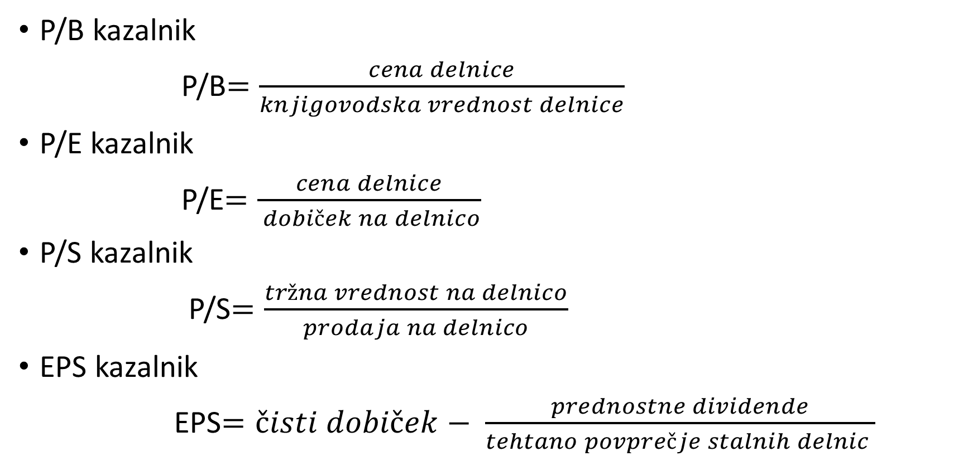
Vrednotenje delnic na podlagi finančnih kazalcev
P/B kazalnik
P/B$=\frac{cena delnice}{knjigovodska vrednost delnice}$
P/E kazalnik
P/E$=\frac{cena delnice}{ dobiček na delnico}$
P/S kazalnik
P/S$=\frac{tržna vrednost na delnico}{prodaja na delnico}$
EPS kazalnik
EPS$=čisti dobiček− \frac{prednostne dividende}{tehtano povprečje stalnih delnic }$

Slide 6
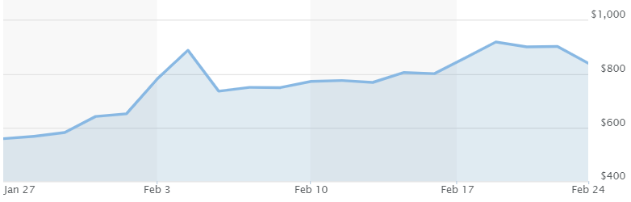
vir: marketwatch

